Slide 1



Slide 2
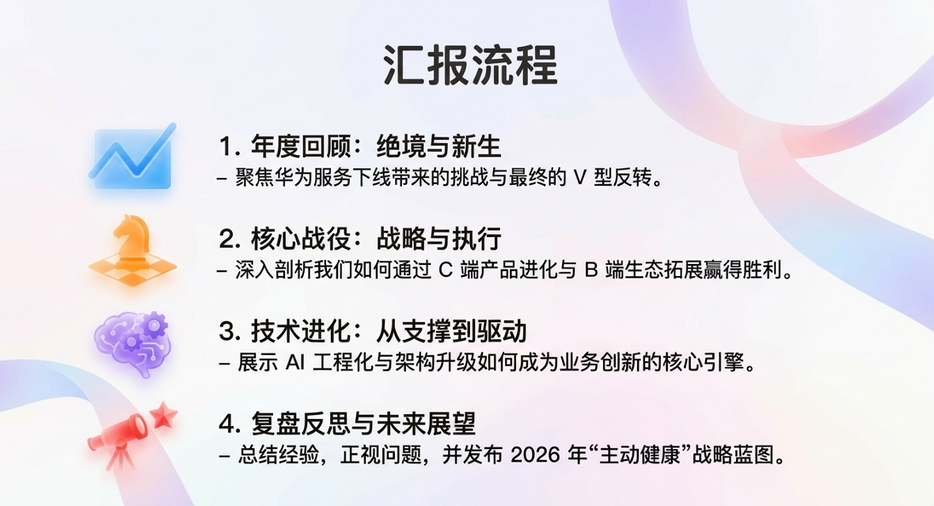

Slide 3
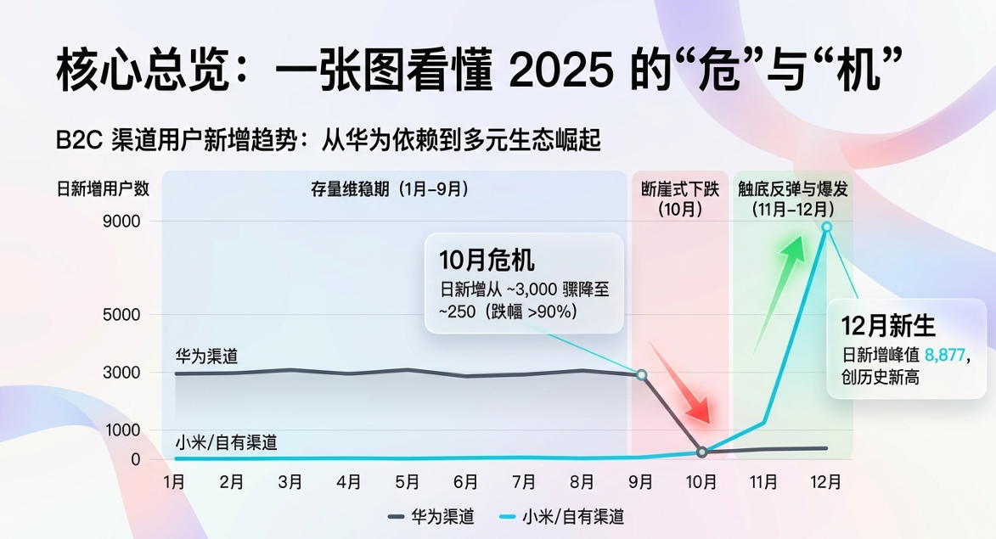

Slide 4
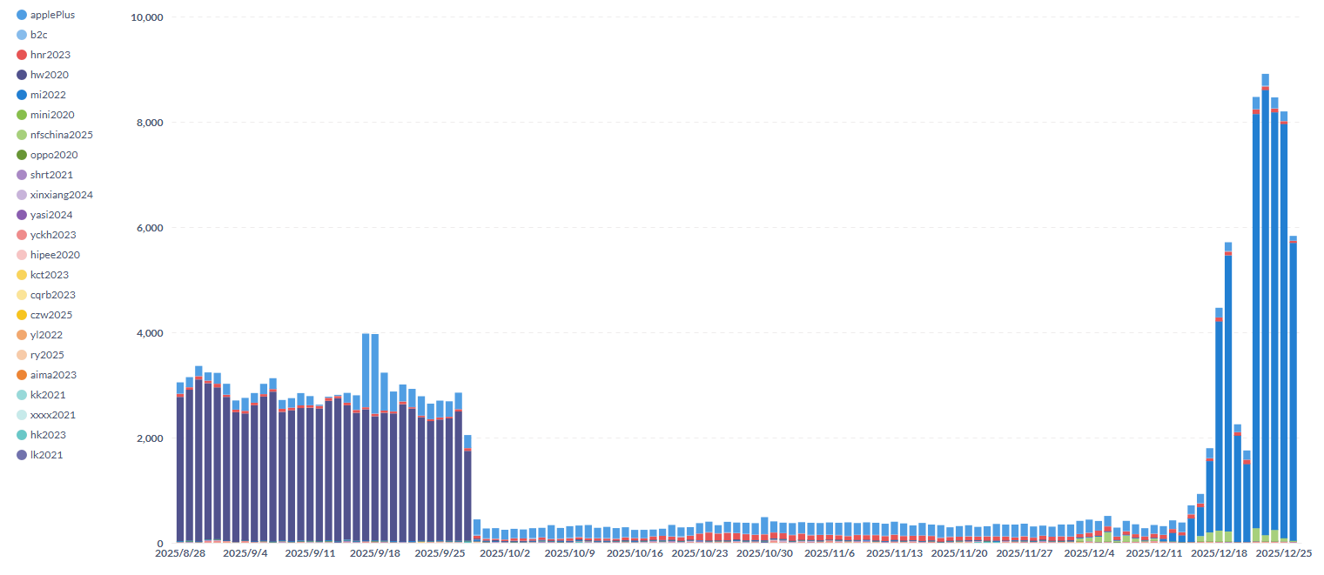
各渠道用户增长

Slide 5
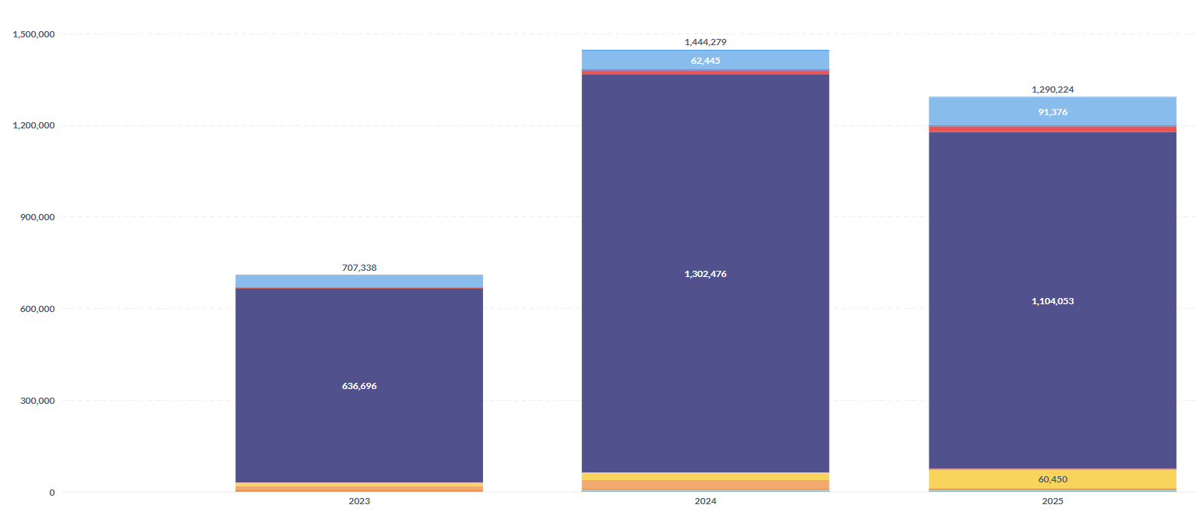
心知了 - 开放平台 年度增长用户数

Slide 6
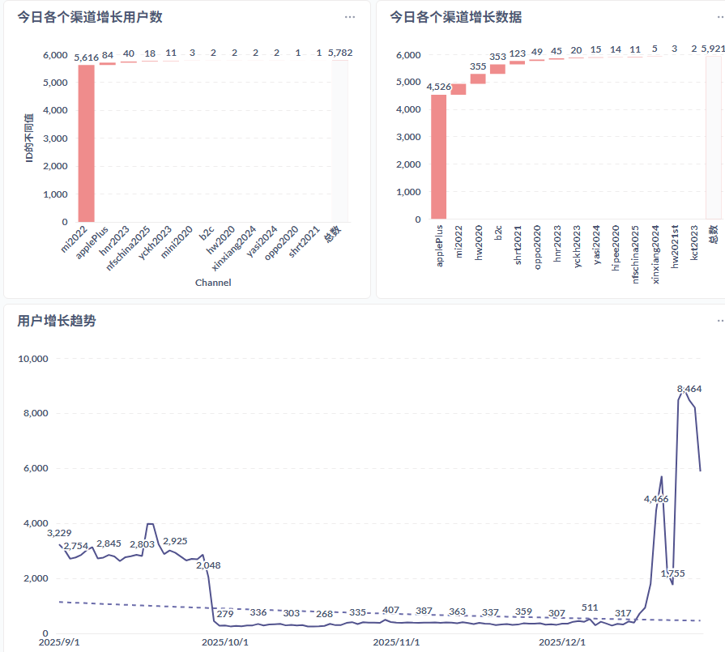
用户增长 & 数据增长 - 每日维度

Slide 7


Slide 8
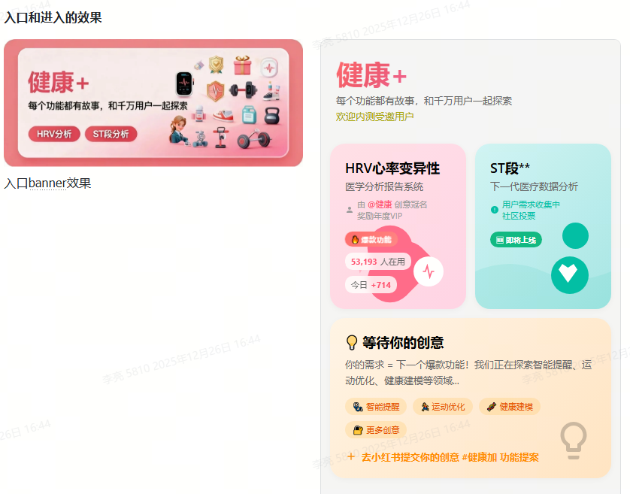
健康+

Slide 9
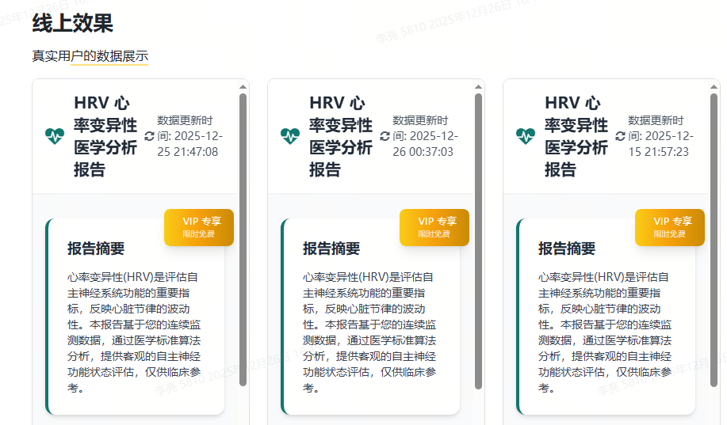
健康+ HRV 心率变异性医学分析报告

Slide 10
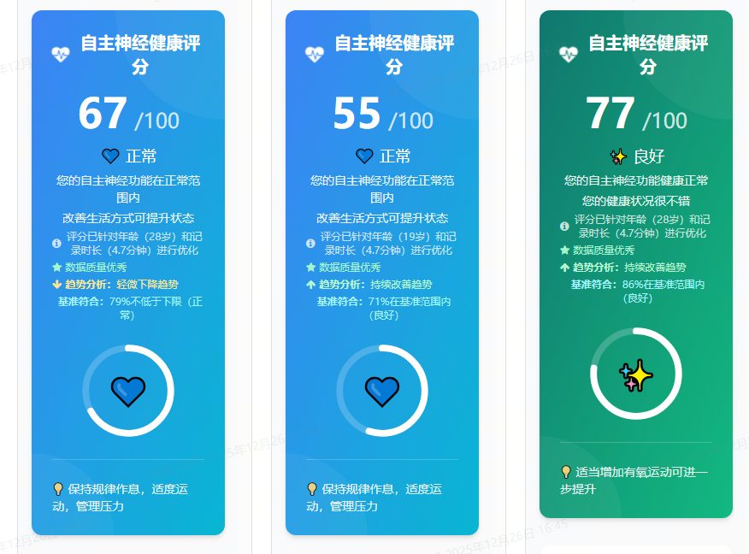
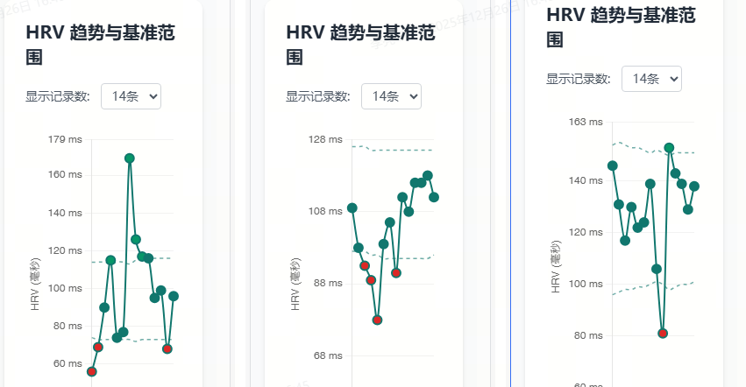
健康+ HRV 心率变异性医学分析报告

Slide 11
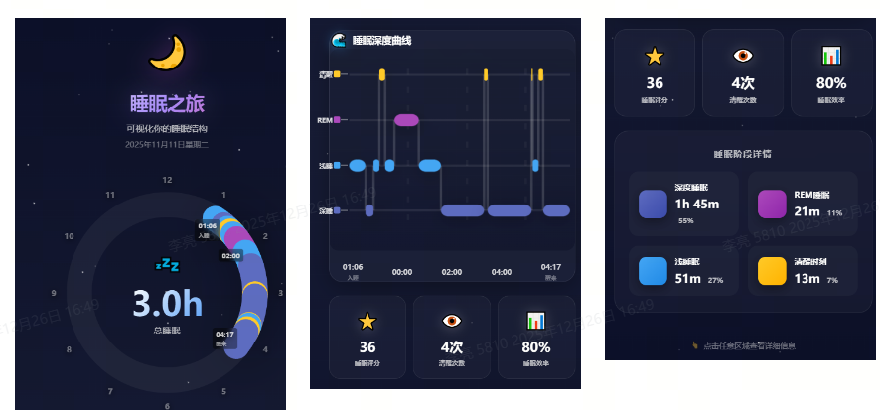
健康+ 睡眠之旅

Slide 12
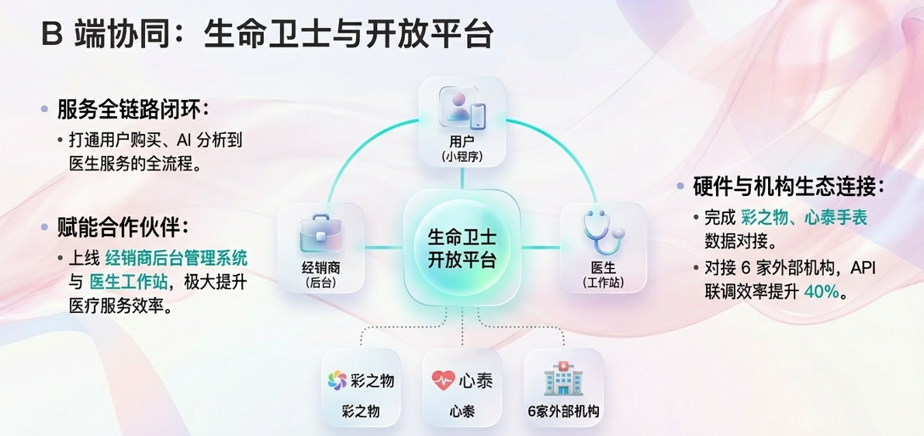

Slide 13


Slide 14
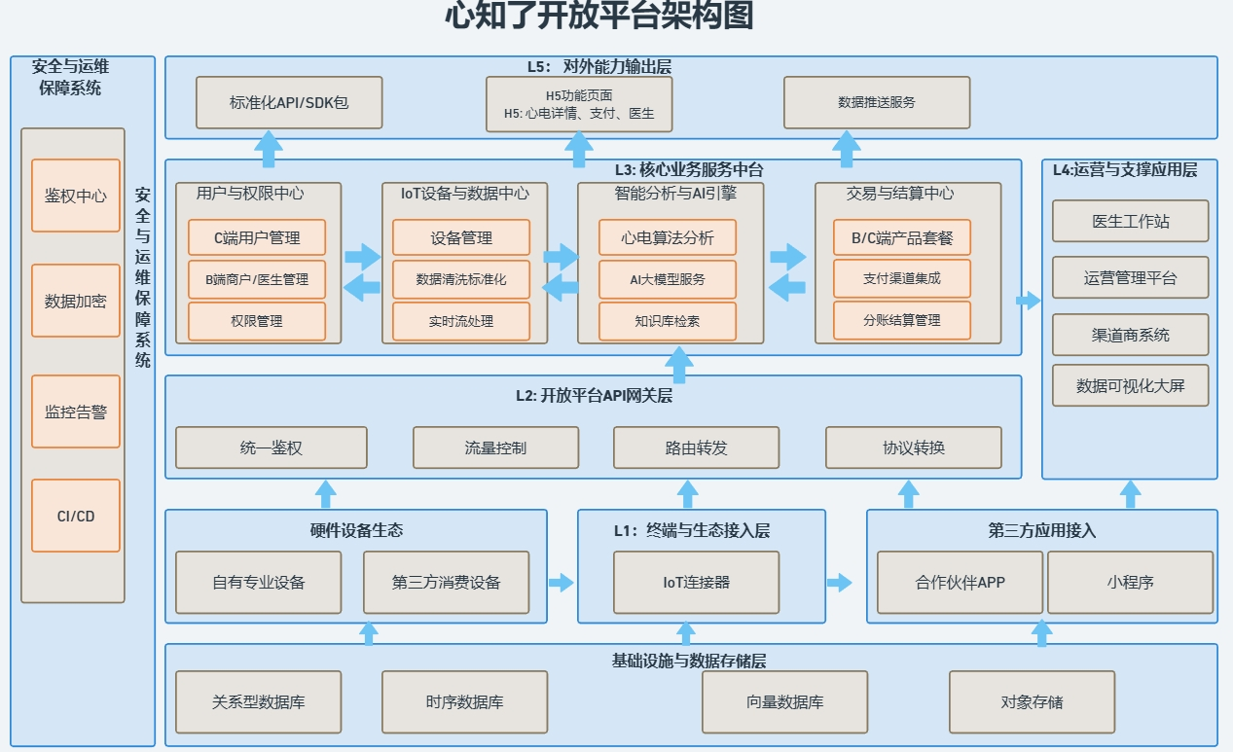
心知了 - 开放平台

Slide 15
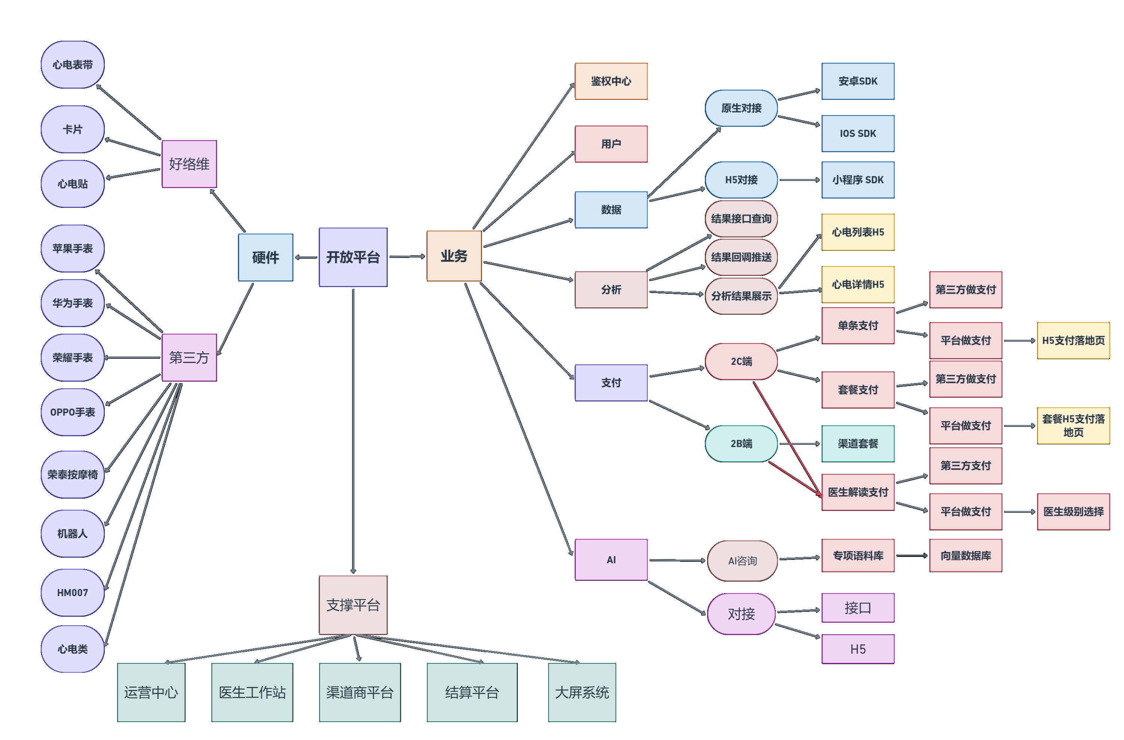
心知了 - 开放平台

Slide 16
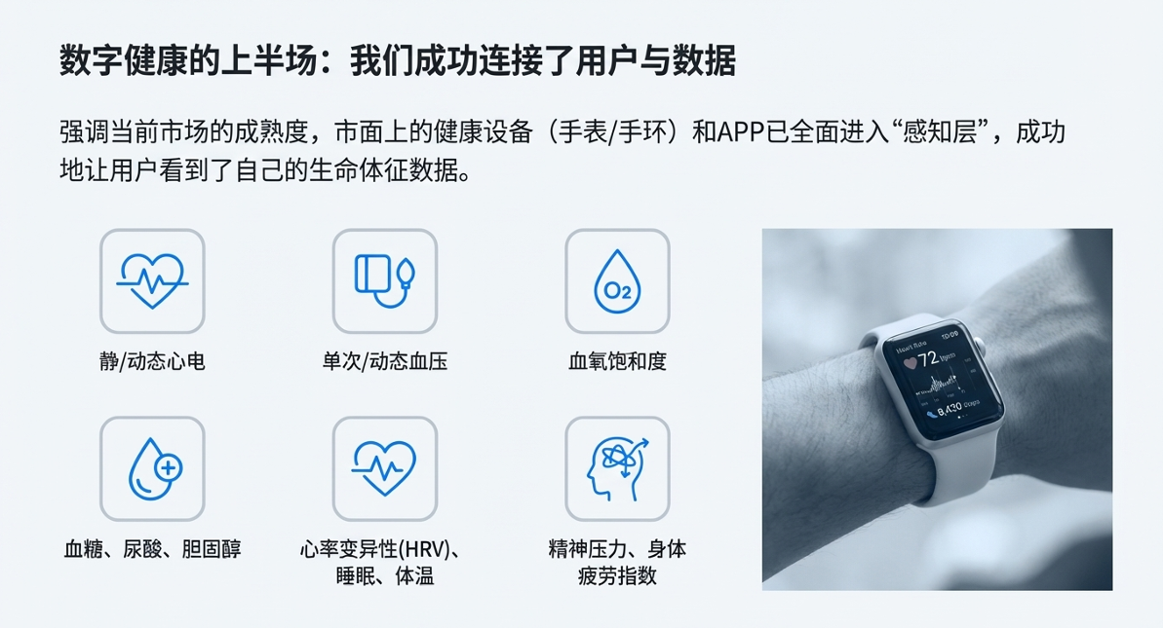

Slide 17
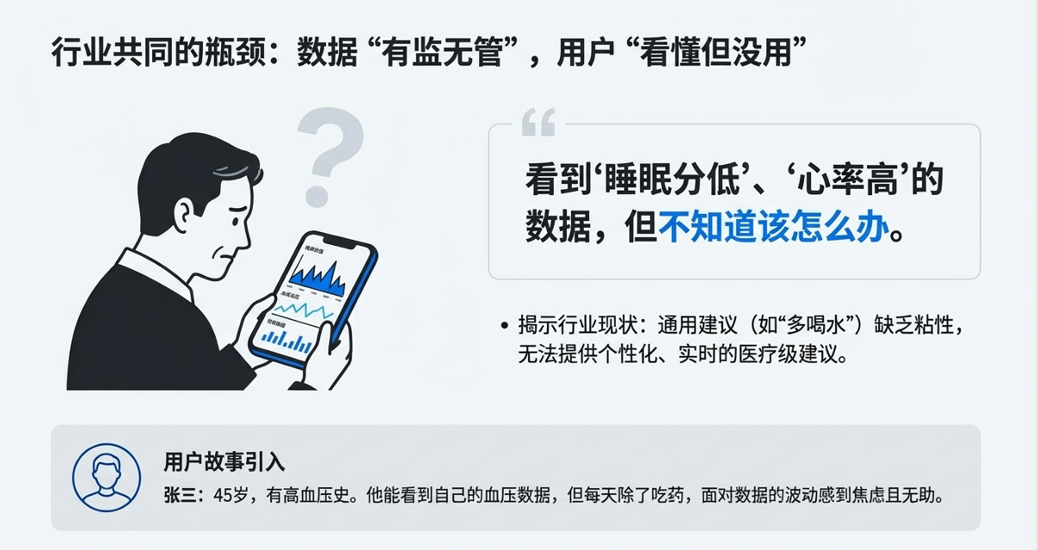

Slide 18
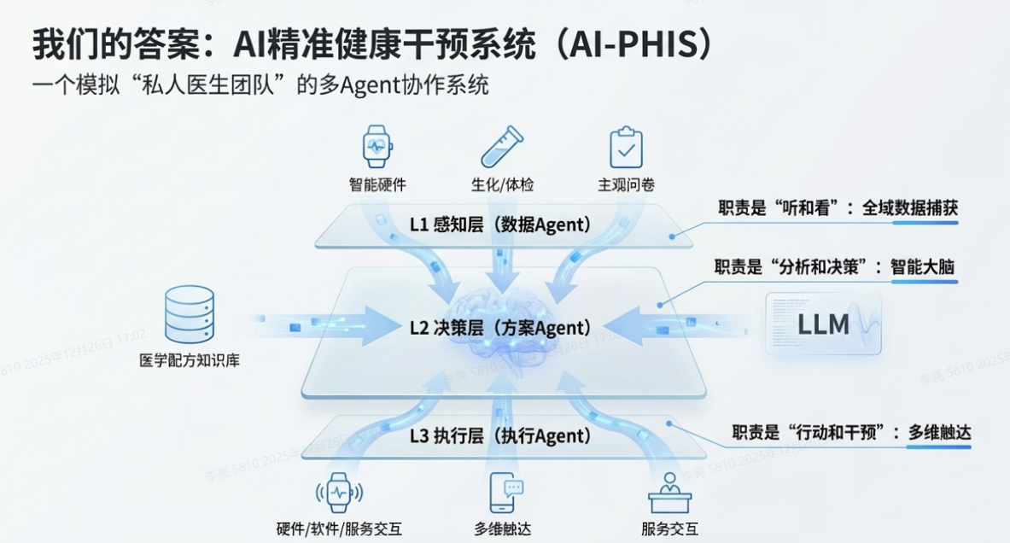

Slide 19
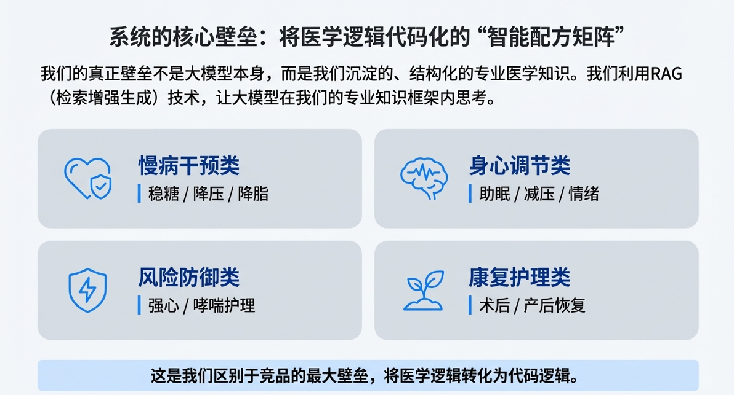

Slide 20
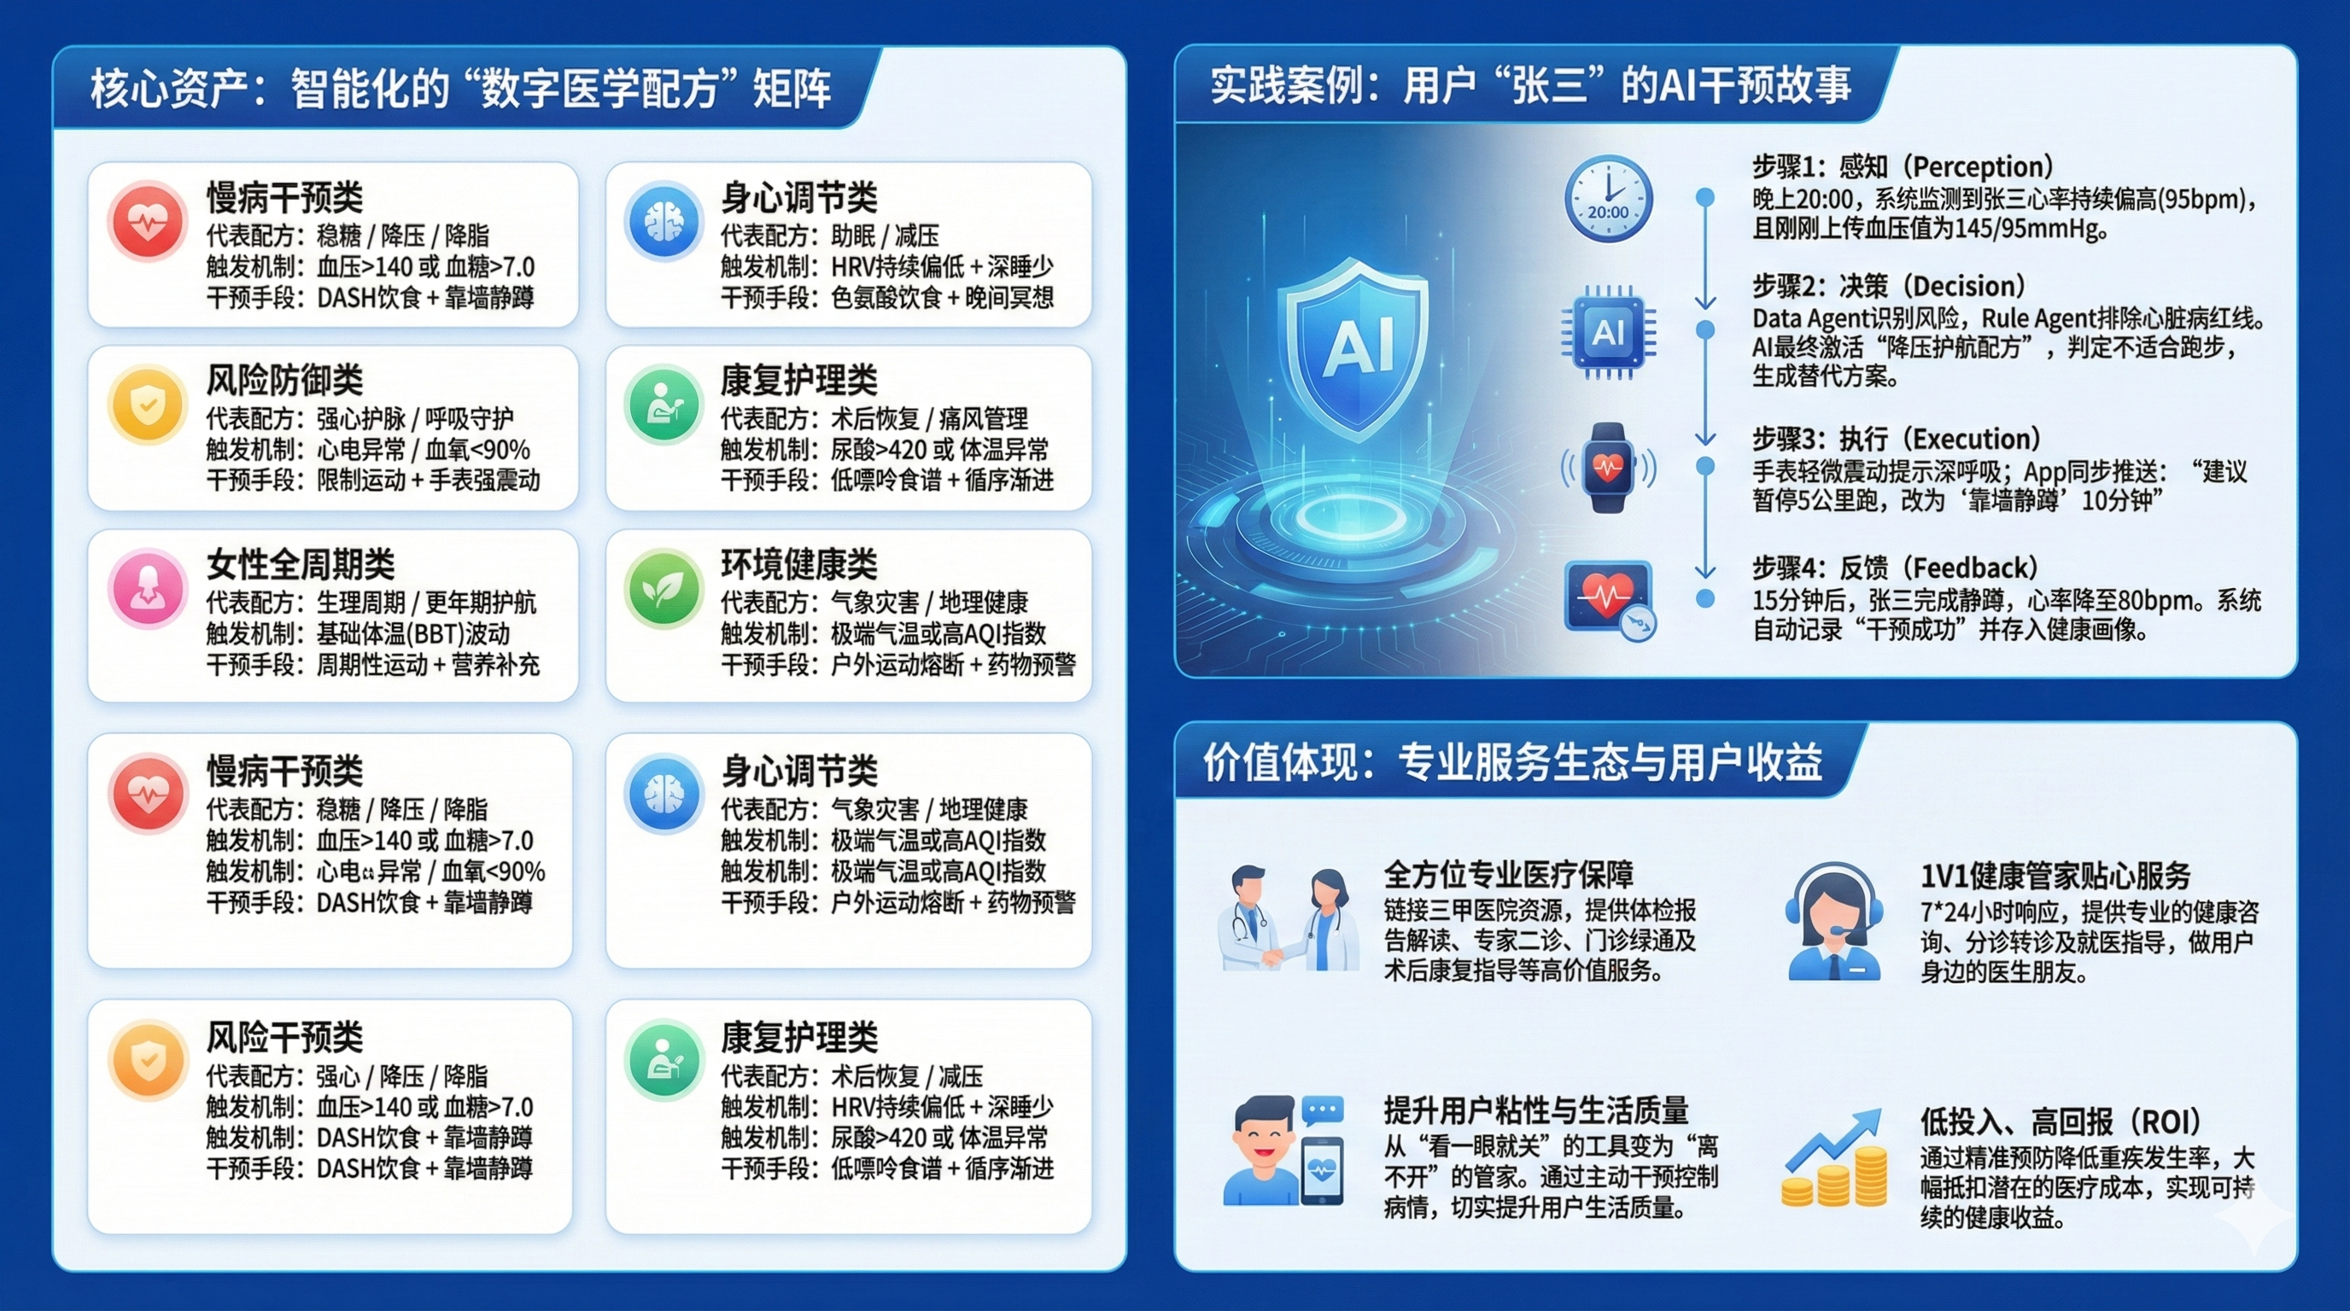

Slide 21
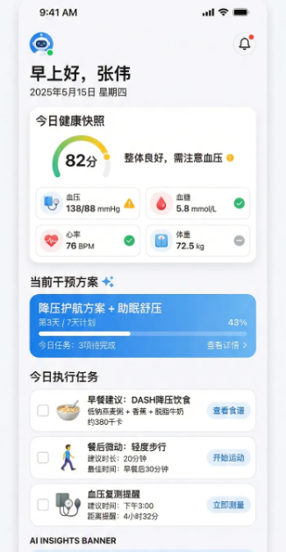
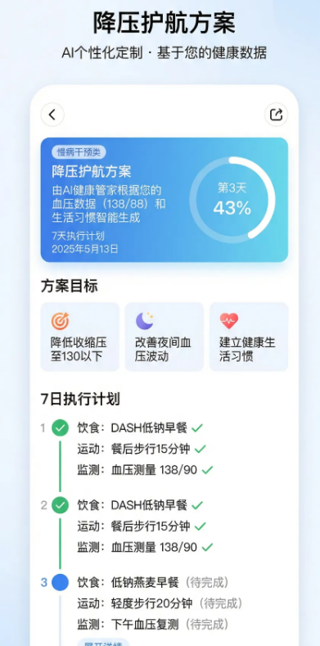
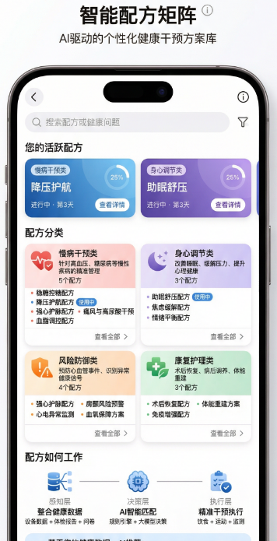

Slide 22
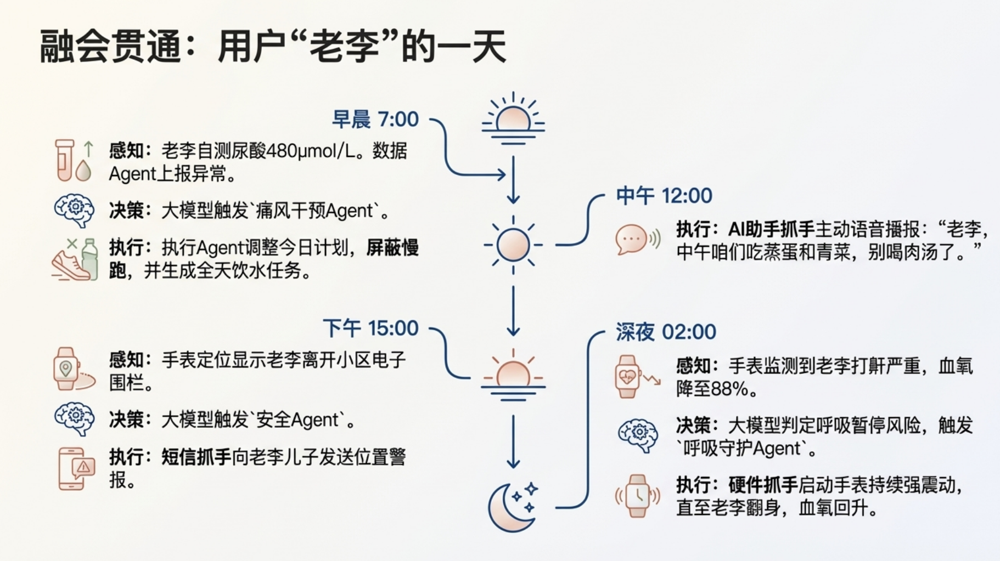

Slide 23
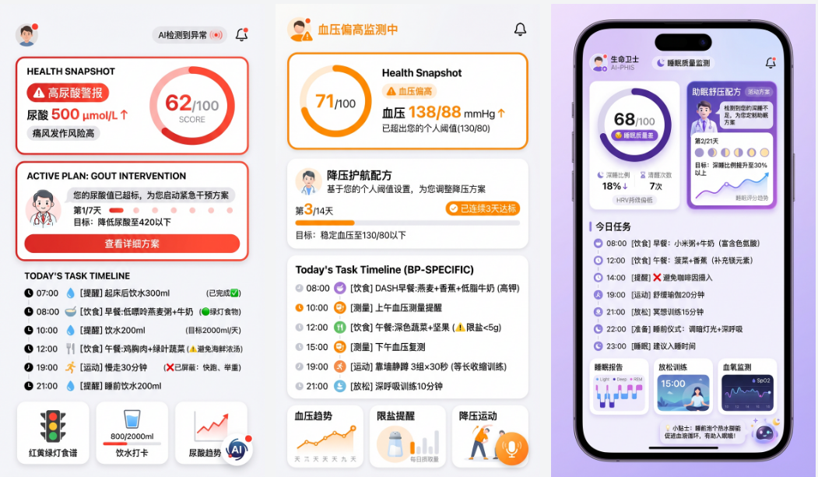
主动健康管理 - 千人千面

Slide 24
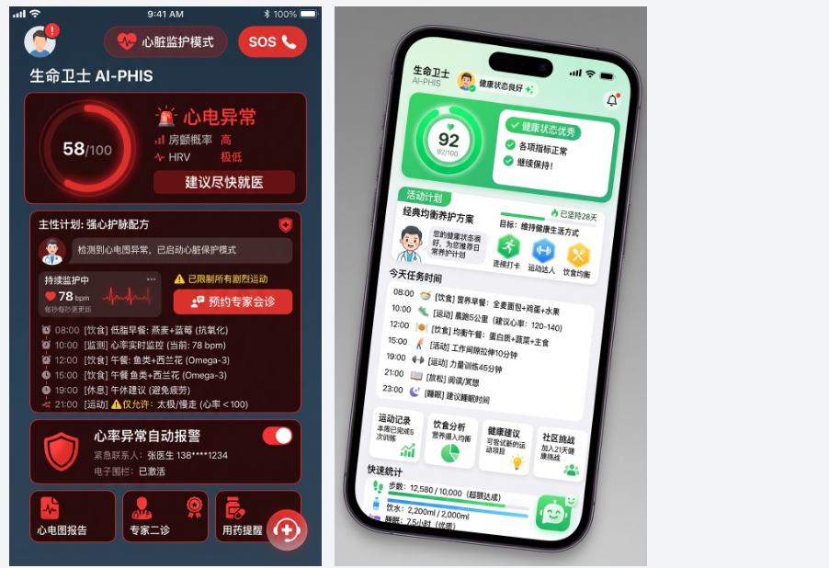
主动健康管理 - 千人千面

Slide 25


Slide 26


Slide 27
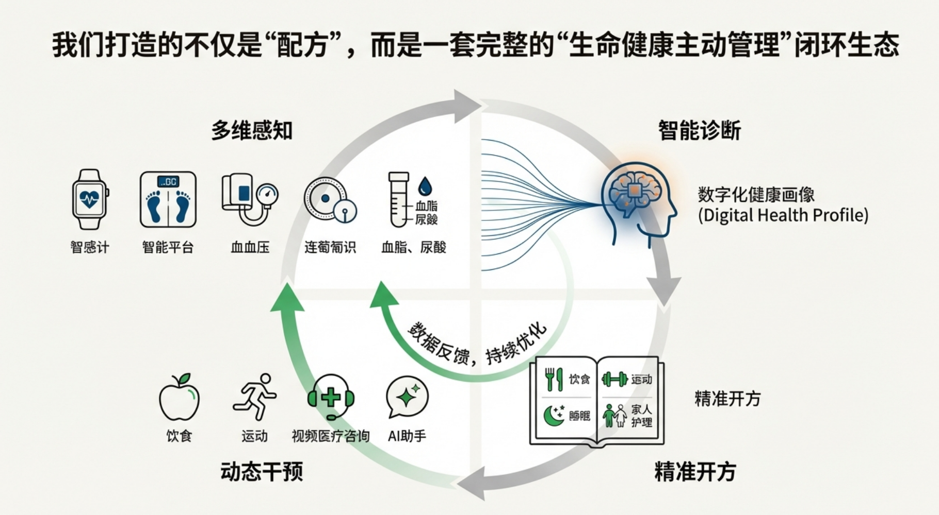
主动健康管理 - 未来展望 - 智能体配方系统

Slide 28
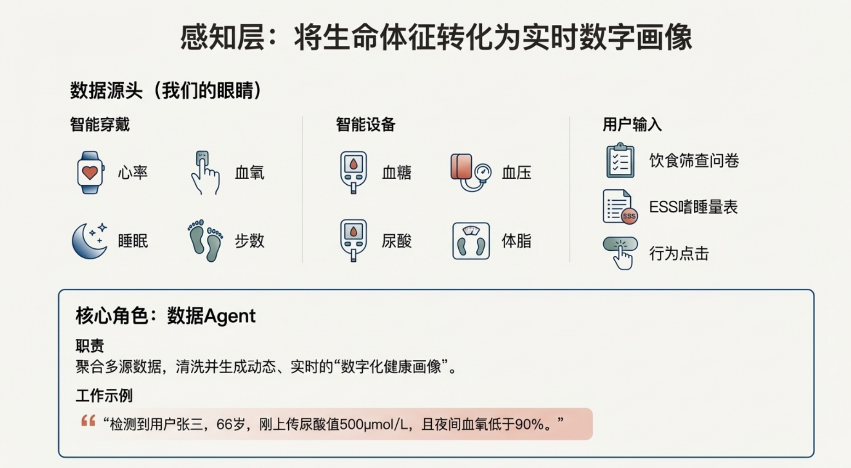
主动健康管理 - 未来展望 - 智能体配方系统

Slide 29
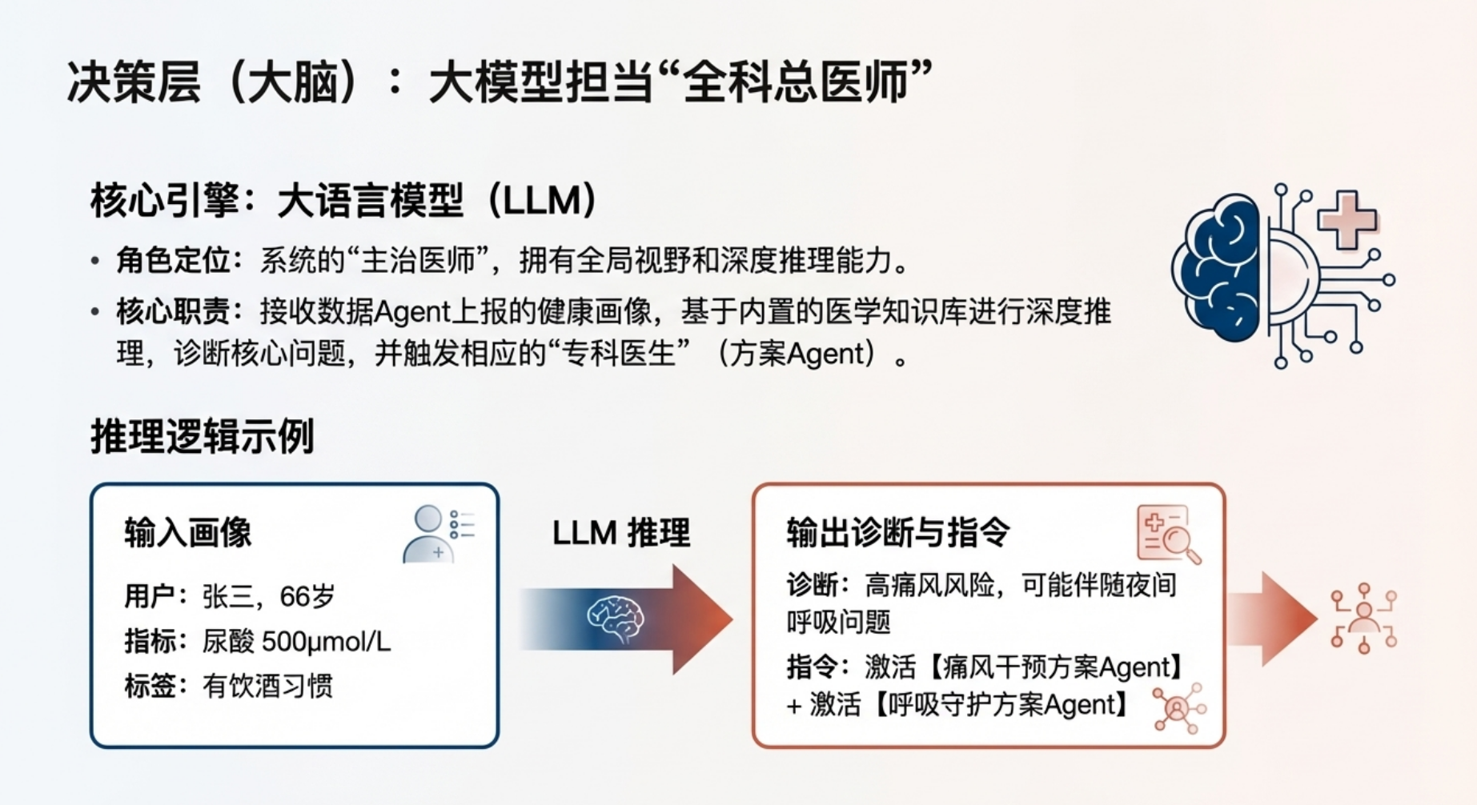
主动健康管理 - 未来展望 - 智能体配方系统

Slide 30
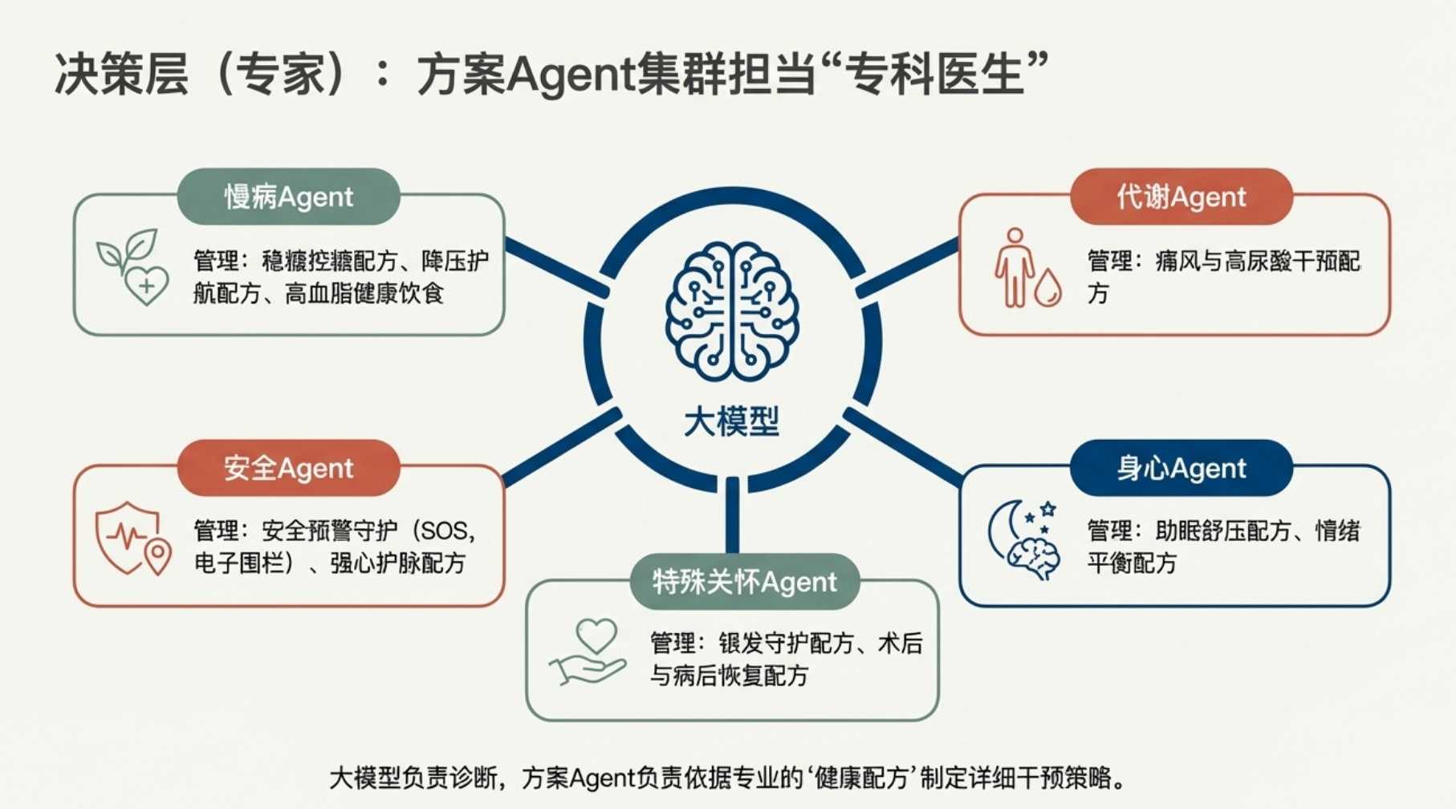
主动健康管理 - 未来展望 - 智能体配方系统

Slide 31
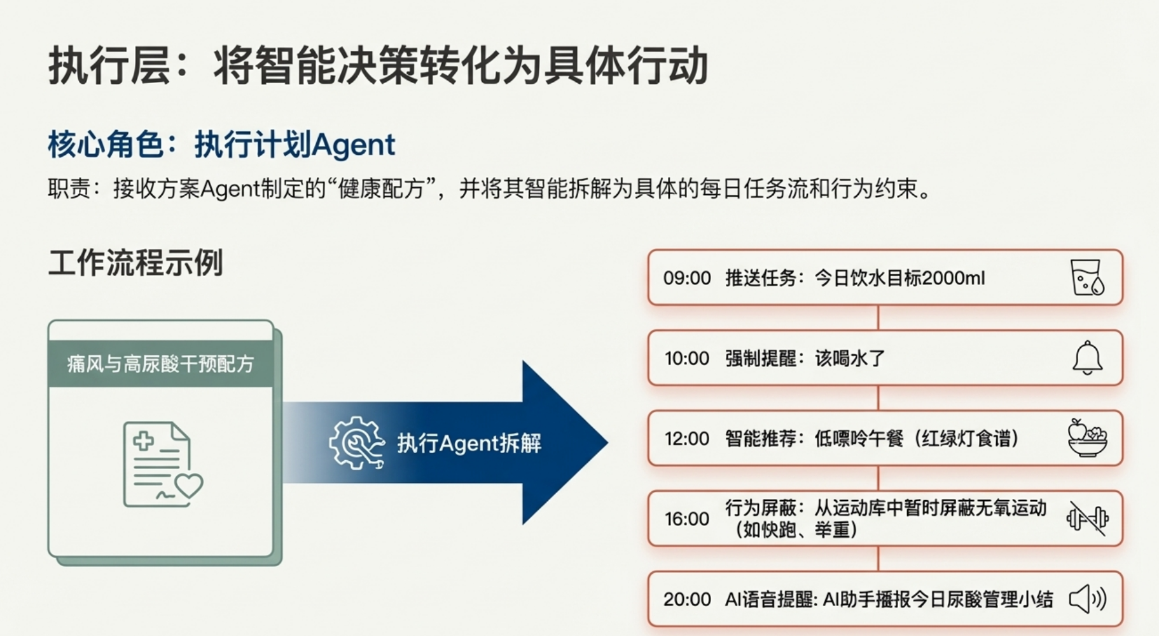
主动健康管理 - 未来展望 - 智能体配方系统

Slide 32
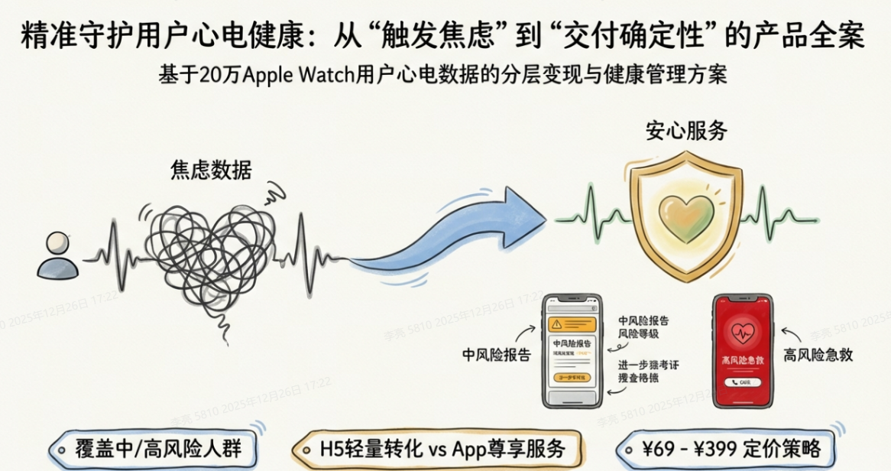
心脏+ 展望未来

Slide 33
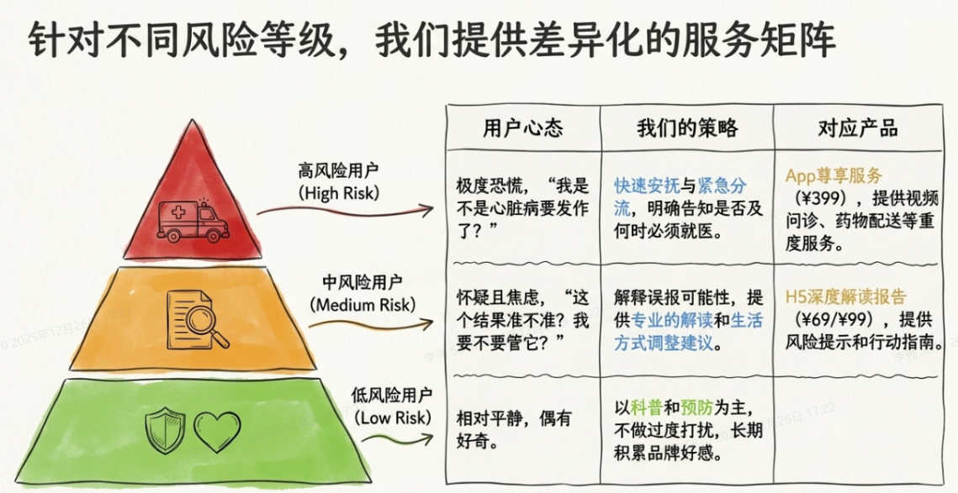
心脏+ 展望未来

Slide 34

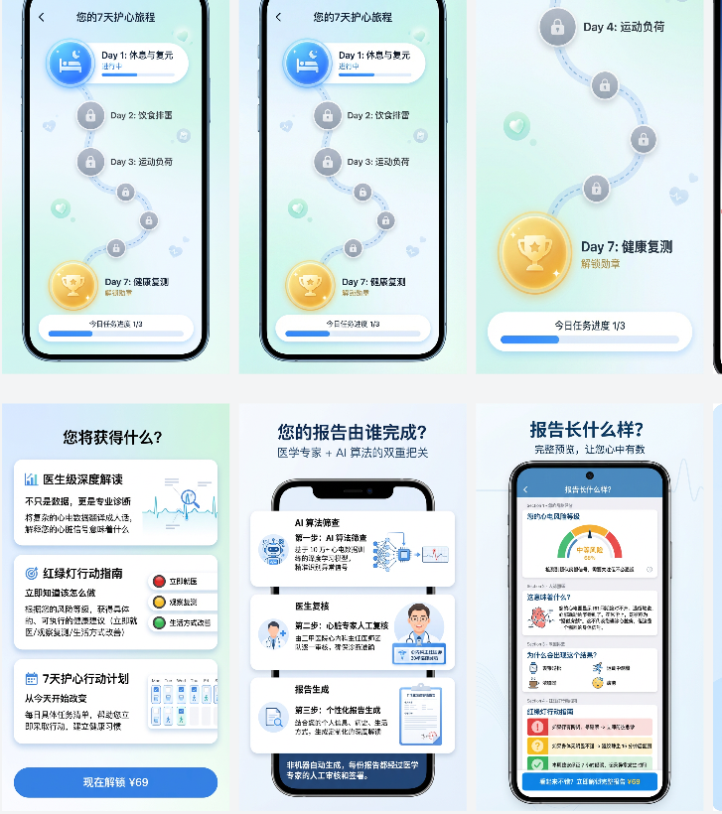
心脏+ 展望未来

Slide 35
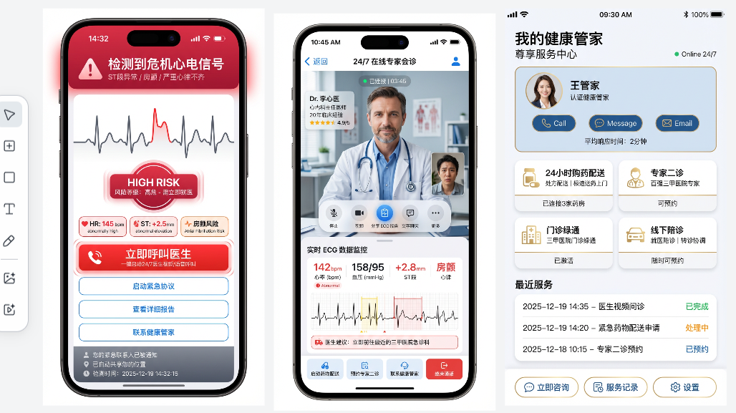
心脏+ 展望未来

